Slide 1
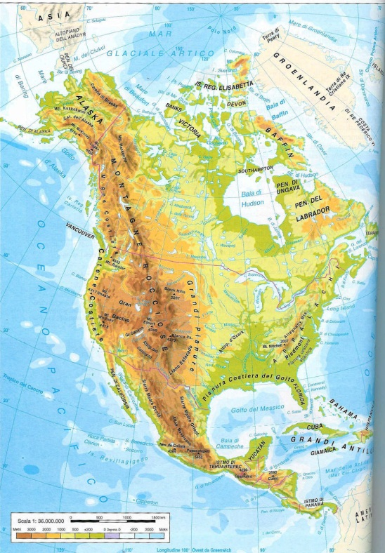
ZDA Združene države Amerike

Slide 2
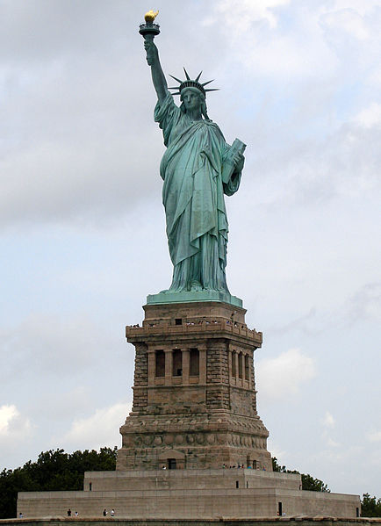
BAKLA SVOBODE
»Daj mi svoje utrujene, uboge, tlačene množice, ki hrepenijo po svobodi.«

Slide 3
OSNOVNI PODATKI
Polno ime: United States of America / Združene države Amerike
Geslo: In God We Trust
Himna: The Star
Glavno mesto: Washington, D. C.
Največje mesto: New York

Slide 4
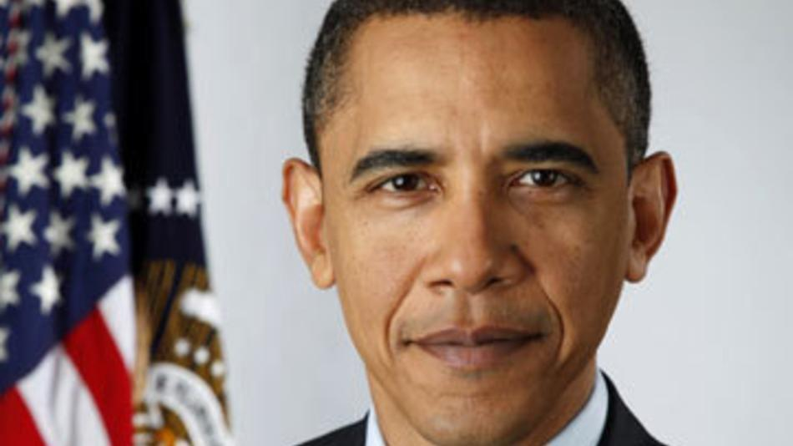
Uradni jezik: angleščina
Upravljanje: federativna ustavna republika
Predsednik: Barack Obama
Površina:
Skupaj: 9. 631. 420 km²
Voda: 4. 87%

Slide 5
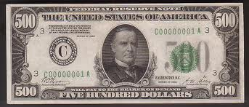
Prebivalstvo: 301. 693. 000
BDP:
Skupaj: 13, 049 bilijona USD
Na prebivalca: 43. 555 USD
Valuta: ameriški dolar

Slide 6
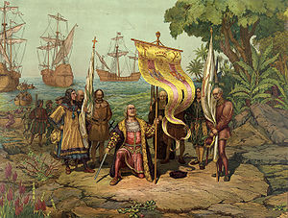
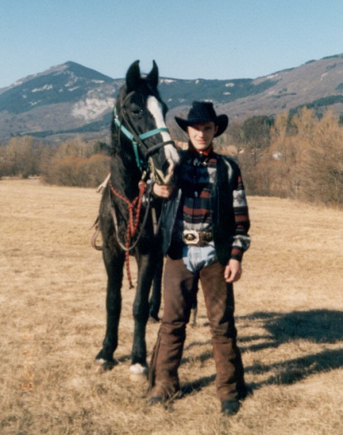
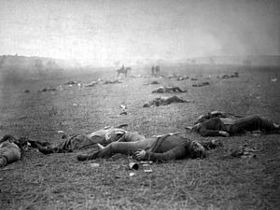
Zgodovina
Odkrivanje ameriške celine
Britanske kolonije v Ameriki
Boj za neodvisnost in nastanek ZDA
Prodor na »Divji zahod«

Slide 7
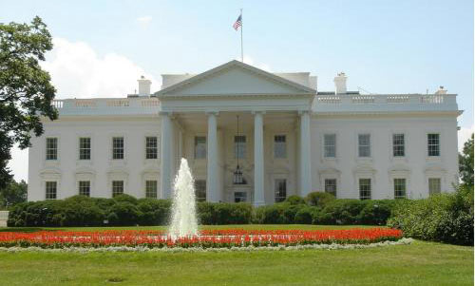
KAPITOL
V mestu Washington – BELA HIŠA

Slide 8
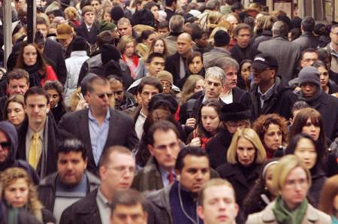
PREBIVALSTVO
Etična raznoličnost – talilnik ljudstev in kultur

Slide 9
GOSPODARSTVO
Gospodarske panoge
Pregled gospodarskih gibanj
BDP, gospodarska rast in struktura potrošnje
Gospodarska politika vlade

Slide 10
TRGOVINA
Zunanja trgovina
Glavne izvozne blagovne skupine 2011 | % od celote |  | Glavne uvozne blagovne skupine 2011 | % od celote
Stroji, jedrski reaktorji | 13,9 |  | Mineralna goriva | 20,5
Električna in elektron. oprema | 10,7 |  | Stroji, jedrski reaktorji | 13,0
Mineralna goriva | 8,8 |  | Električna in elektron. oprema | 12,5
Vozila | 5,9 |  | Vozila | 9,1
Optična, tehn. in medic. oprema | 5,3 |  | Optična, tehn. in medic. oprema | 3,0
Vodilni izvozni trgi 2011 | % od celote |  | Vodilni uvozni trgi 2011 | % od celote
Kanada | 19,0 |  | Kitajska | 18,4
Mehika | 13,3 |  | Kanada | 14,1
Kitajska | 7,0 |  | Mehika | 11,7
Japonska | 4,5 |  | Japonska | 5,9
Velika Britanija | 3,8 |  | Nemčija

Slide 11
Tuje neposredne investicije
Najpomembnejši tuji investitorji
Podjetje | Država | Panoga
Cosentino | Španija | Minerali
Siemens | Nemčija | Industrijski stroji, oprema in orodja
BritishPetroleum (BP) | Velika Britanija | Premog, nafta, plin
VT Group | Velika Britanija | Komunikacije
HCL CleanTech | Izrael | Obnovljivi viri energije
SoftwareImprovement Group (SIG) | Nizozemska | Programska oprema in IT storitve
Zentrum Mikroelektronik Dresden (ZMDI) | Nemčija | Polprevodniki
Canada Post | Kanada | Transport
Boehringer Ingelheim | Nemčija | Farmacevtska industrija
DSM | Nizozemska | Kemična industrija

Slide 12
Bilateralni ekonomski odnosi s Slovenijo
Izvoz in uvoz blaga iz ZDA v Slovenijo
 |  | Mesto |  | Delež (v %)
Izvoz blaga v Slovenijo |  | 95 |  | < 0,1
Uvoz blaga iz Slovenije |  | 92 |  | < 0,1

Slide 13
Slovenski izvoz v ZDA v letu 2011 po skupinah proizvodov
Delež | EUR | Skupina proizvodov
18% | 59.331 | Električni stroji in oprema ter njihovi deli, aparati za snemanje ali reprodukcijo slike in zvoka ter deli in pribor za te izdelke
17% | 54.500 | Farmacevtski proizvodi
12% | 39.989 | Jedrski reaktorji, kotli, stroji in mehanske naprave, njihovi deli
10% | 33.493 | Železo in jeklo
6% | 19.117 | Pohištvo, posteljnina, žimnice, nosilci za žimnice, blazine in podobni polnjeni izdelki, svetilke in pribori za njih, neomenjeni drugje, osvetljeni znaki, montažne zgradbe
5% | 15.667 | Igrače, rekviziti za družabne igre in šport, njihovi deli in pribor

Slide 14
IZOBRAŽEVANJE

Slide 15
KULINARIČNE ZNAČILNOSTI

Slide 16
Zanimivosti
samo v ZDA ... naročajo dvojni cheesburge, dvojni pomfri in DIETNO colo;
samo v ZDA ... obstajajo bankomati namenjeni samo voznikom in so v brailovi pisavi
samo v ZDA ... vam prej dostavijo pico, kot pa do vas pride zdravnik;
samo v ZDA ... najdemo parkirni prostor za invalide pred drsališčem;

Slide 17
HVALA ZA POZORNOST!

